Slide 1
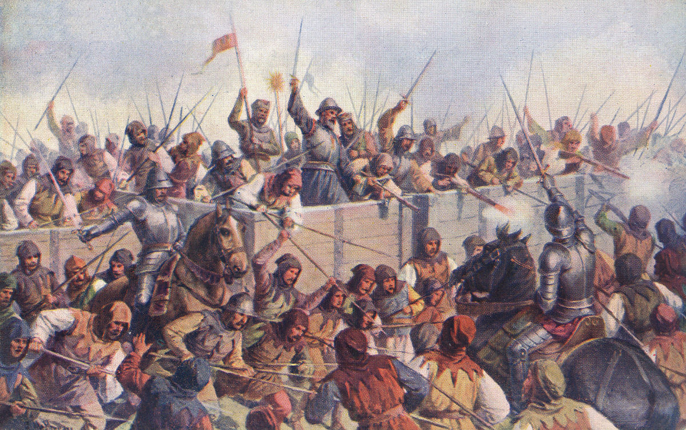
«Гуситское движение в Чехии 15 в.»

Slide 2
План урока
1) Положение чешского общества и основные идеи Яна Гуса
2) Причины начала Гуситских войн и структура гуситского движения
3) Гуситские войны и их последствия

Slide 3
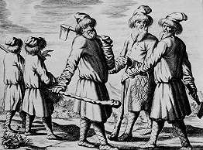
Причины гуситского движения
Эксплуатация крестьян со стороны феодалов духовенства.
Католическая церковь в Чехии владела около 1/3 обрабатываемых земель
Засилья немцев в городах Чехии

Slide 4
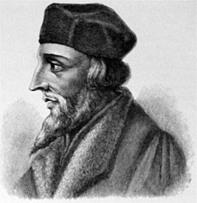
Ян Гус (1369-1415)
1. Осуждения Яна Гуса:
Симония (торговля церковными должностями);
Продажа индульгенций;
Практика платы за духовные обряды;
2. Требования:
Проведение богослужения на чешском языке;
В обряде причастия должны участвовать не только священники, но и миряне.

Slide 5
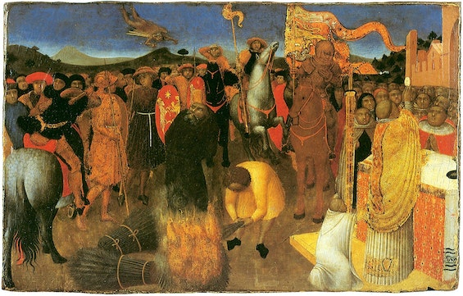
Казнь Яна Гуса (1415)

Slide 6
Гуситское движение (1419-36)
«Чашники» (умеренное крыло) или «утраквисты».
Введение обряда причащения мирян (хлеб и вино из чаши)
Секуляризация церковного имущества и лишения католичества привилегий
Состав - крестьяне, гражданское население (бюргерство), дворянство и университетские магистры
Радикальное крыло (табориты)
Состав - крестьяне, ремесленники и религиозные фанатики
Полная ликвидация порядков в Чехии и установление нового общественного строя

Slide 7
Крестовые походы против гуситов
1-й крестовый поход против гуситов (1420);
2-й крестовый поход (1422);
3-й крестовый поход (1425);
4-й крестовый поход (1427);
5-й крестовый поход (1431)

Slide 8
Конец гуситских войн и последствия
В результате Пражских компактат умеренные гуситы добились права мирян на причащение из чаши в Чехии в 1436 г.
Последствия:
1) Распространение идей Реформации по всей Европе
2) Кутногорский религиозный мир (1485) -свободное вероисповедание всего чешского населения.

